Slide 1
HTML 5 Hyper Text Markup Language
Tai žymių kalba tinklapiams kurti
HTML nėra programavimo kalba

Slide 2
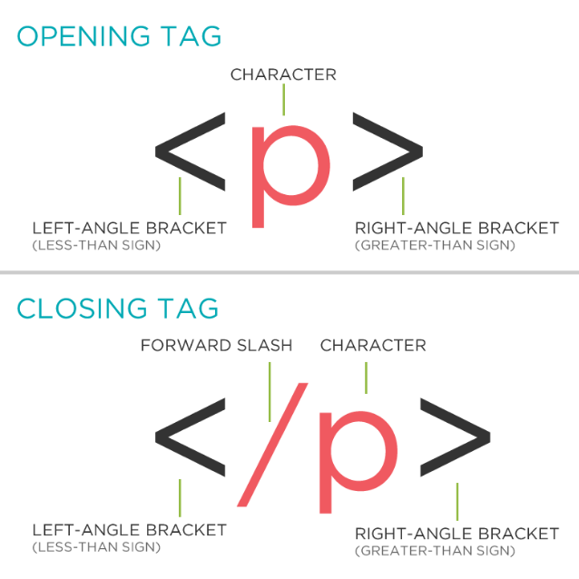
HTML žymės
HTML tai žymių (Tags) rinkinys

Slide 3
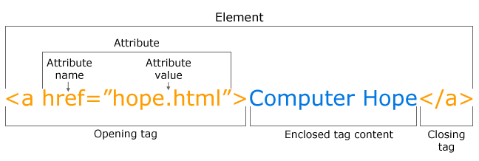
HTML žymės

Slide 4
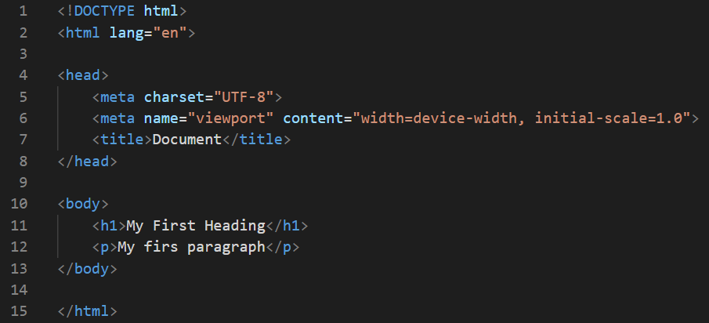
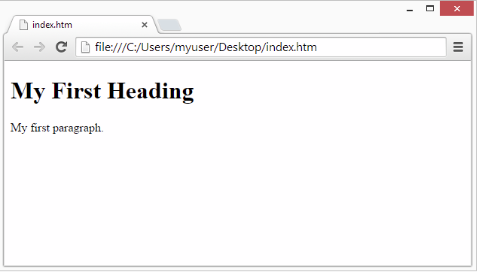
HTML5 dokumento struktūra

Slide 5
HTML5 dokumento struktūra
<!DOCTYPE html> deklaracija nurodo, kad dokumentas koduojamas HTML5.
<html> .. </html> žymi patį HTML dokumentą, jo pradžią ir pabaigą.
<head> ... </head> tarp šių žymių talpinama puslapio informacija.
<title> ...</title> žymė skirta puslapio pavadinimui, jis matomas naršyklės lango viršuje. Šis pavadinimas taip pat naudojama pridedant puslapį į Bookmark/Favorite sąrašą. Tekstas esantis TITLE turėtų būti trumpas, gerai apibūdinantis puslapį, nes paieškos sistemos puslapį indeksuos pagal šį pavadinimą.
<body>...</body> tai žymė labiausiai matomai puslapio daliai – turiniui.
<h1>...</h1> žymimos antraštės.
<p>...</p> žymė skirta pastraipoms.
<meta charset="UTF-8"> - simbolių koduotės žymė

Slide 6
HTML meta žymės
Meta žymės skirtos informacijai apie HTML dokumento turinį. Kai kurią meta informaciją mato lankytojas, taip pat ji skirta paieškos sistemų ir kitiems puslapį nuskaitantiems robotams.
-- Puslapio koduotė
<meta charset="UTF-8">
-- Puslapio rodymo įvairiuose ekranuose nurodymai
<meta name="viewport" content="width=device-width, initial-scale=1.0">
-- Puslapio aprašymas (matomas google paieškos rezultatų lange)
<meta name="description" content="Free Web tutorials on HTML and CSS">

Slide 7
HTML meta žymės
Meta žymės skirtos informacijai apie HTML dokumento turinį. Kai kurią meta informaciją mato lankytojas, taip pat ji skirta paieškos sistemų ir kitiems puslapį nuskaitantiems robotams.
-- Puslapio paieškos raktiniai žodžiai <meta name = "keywords" content = "HTML, Meta Tags, Metadata" />
-- Puslapio autorius
<meta name = "author" content = "Mahnaz Mohtashim" />
Meta žymės visada rašomos tarp <head> </head>.

Slide 8
Tuščios žymės
Ne visos HTML žymės uždaromos
Žymės, į kurias nerašomas turinys vadinamos „tuščiomis“, jos neturi uždarančios žymės.
Pvz. <br><hr><img> ir kt.
HTML5 „tuščias“ žymės rašome, kaip parodyta vuršuje.
Notes:
8

Slide 9
Žymių pavadinimai nėra jautrūs registrui
HTML5 nesvarbu, ar žymių pavadinimai rašomi didžiosiomis <P></P> ar mažosiomis <p></p> raidėmis, bet W3C konsorciumas, kuriantis tinklapių standartus pataria žymių pavadinimus rašyti mažosiomis raidėmis.

Slide 10
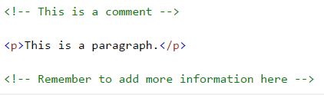
Kometarai HTML dokumente
Komentarai, tai programuotojų užrašai, netransliuojami į puslapį.
Kartais norime nutraukti kodo veikimą, bet išsaugoti kodą, nepašalinant jo iš puslapio. Tada taip pat naudojame komentarų žymes.
<!-- <div> This div will not show </div> -->

Slide 11


Live Server priedo instaliavimas redaktoriui
Visual Studio Code
Tai priedas, leidžiantis kurti HTML dokumentą ir iš karto matyti rezultatą.
Extensions (Ctrl+Shift+X) >>paieškos laukelio pagalba surandame Live Server priedą ir spaudžiame
Puslapiui paleisti, redaktoriaus apačioje, dešinėje pusėje spaudžiame GoLive.
Kode atliekami pakeitimai automatiškai rodomi puslapyje.
Norint uždaryti puslapį, spaudžiame (Click to close server)

Slide 12
Kodo formatavimas
!! Rašant kodą, būtina daryti eilučių įtraukas ir tarpus, tai vadinama kodo formatavimu.
-- Visual Studio Code kodo formatavimas Shift+Alt+F .
Galima susiinstaliuoti priedus kodo formatavimui: pvz. Prettier - Code formatter.

Slide 13
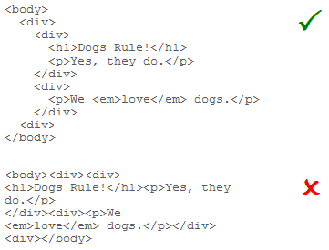
Palyginkite kodų fragmentus
-- Kode yra žymėjimo klaida. Raskite ją. Kuriame kode greičiau pavyko rasti klaidą? Kodėl?

Slide 14
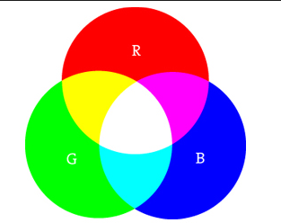
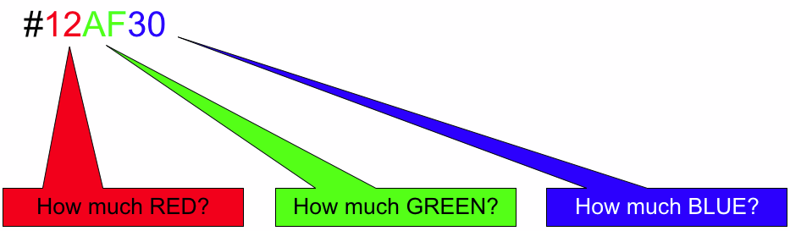
Spalvos
Spalvos puslapiuose nurodomos naudojantis “RGB” spalvų sistema, šešioliktainiais spalvų kodais.

Slide 15
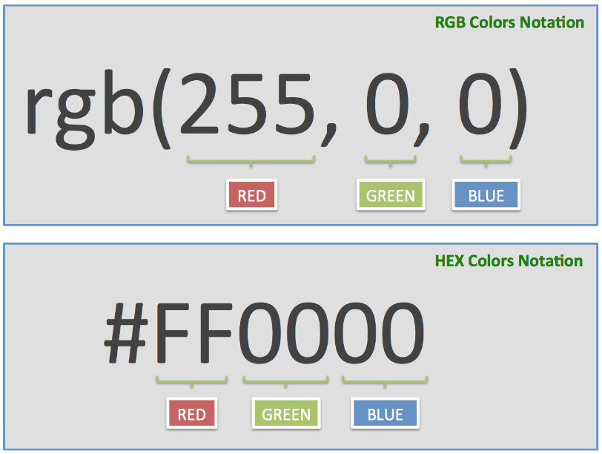
RGB ir šešioliktainės spalvų išraiškos

Slide 16
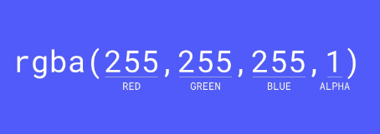
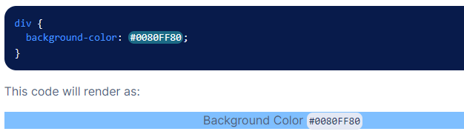
RGB ir šešioliktainės spalvų išraiškos su permatomumu
Alpha – permatomumas.
Nuo 1 iki 0.1 spalva visiškai nepermatoma.
Tarpinės reikšmės su kableliu: pvz. 0.7
Prie hex kodo pridedame du skaičius, kuris parodo alpha reikšmę. Nuo 00 iki FF.

Slide 17
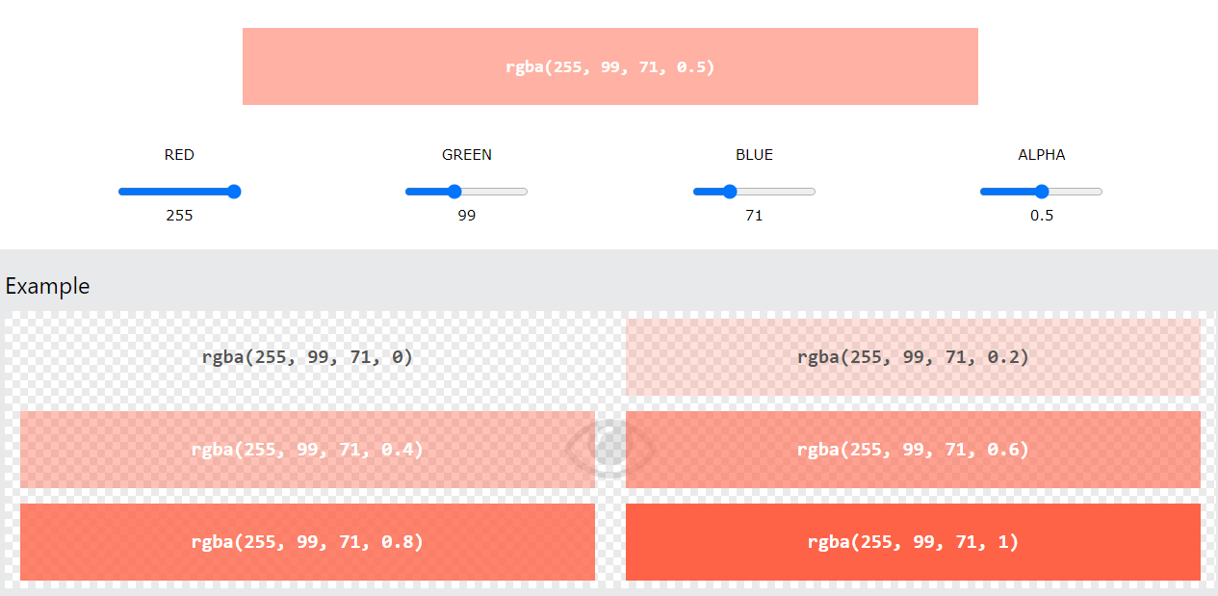
RGB ir šešioliktainės spalvų išraiškos su permatomumu

Slide 18
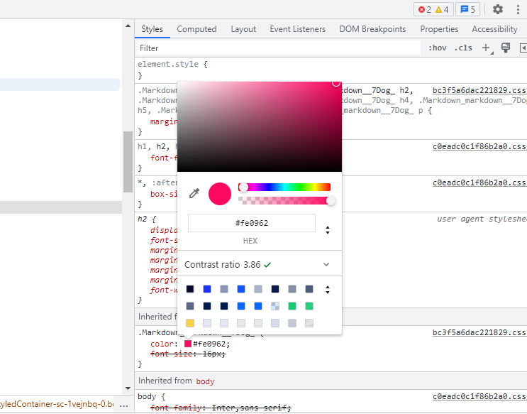
Spalvų parinkimas
Chrome developer tools

Slide 19
Spalvų parinkiklis
-- Yra daug svetainių spalvų kodams gauti, pvz.
https://www.colorcodehex.com/html-color-picker.html
-- Google color picker
-- Redaktoriuje Visual Studio Code spalvoms pasirinkti yra priedai, vienas jų VS Color Picker.

Slide 20
Spalvos pagal vardus
https://www.computerhope.com/jargon/w/w3c-color-names.htm
Kiti spalvų modeliai
https://www.w3schools.com/colors/colors_hsl.asp

Slide 21

Specialieji simboliai
Specialūs simboliai atpažįstami HTML faile, kai jie
prasideda ampersando ženklu &, o baigiasi kabliataškiu, pvz. &specialus; kur “specialus” yra pavadinimas (Entity) arba dešimtainė (Dec) arba šešioliktainė (Hex) išraiška. Ne visi simboliai turi pavadinimą, tada yra naudojama dešimtainis arba šešioliktainis kodas.
€
&euro; - pavadinimas
&#8364; - dešimtainė išraiška
&#x20AC; - šešioliktainė išraiška
Simbolių lentelės: https://www.whatsmyip.org/html-characters/

Slide 22
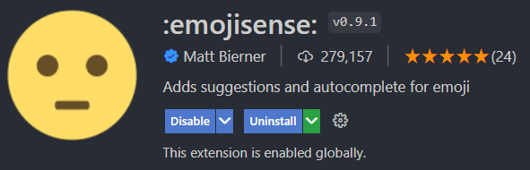
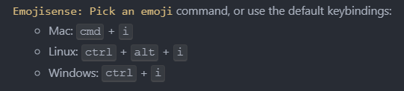
VS Code priedai paveikslėliams

Slide 23
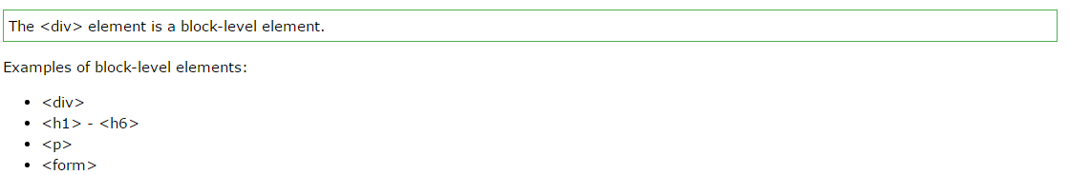
Block tipo elementai
Block tipo elementai užima visą ekrano plotį ir prasideda iš naujos eilutės.

Slide 24
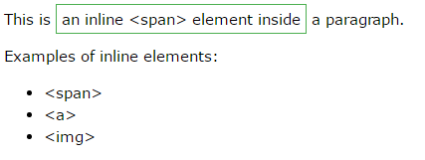
Inline tipo elementai
Inline tipo elementai užima tiek vietos, kiek reikia turiniui ir nesikelia į kitą eilutę.

Slide 25
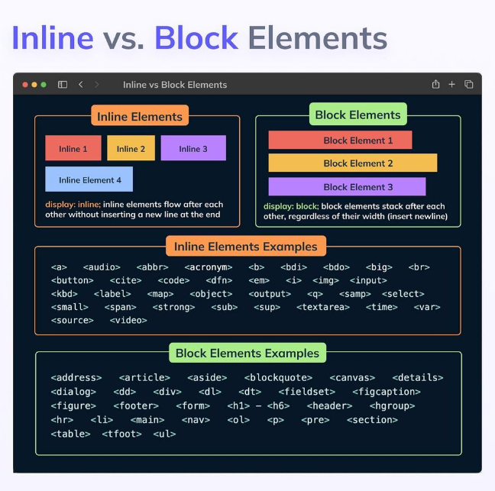

Slide 26
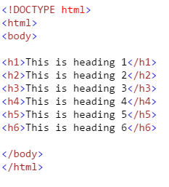
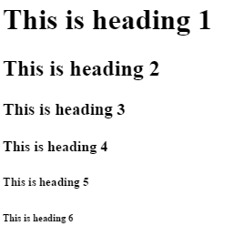
Antraščių žymėjimas (1)
<h1 style="color:#ff2255; text-align:center; font-size:30px; font-style:italic;">This is heading 1</h1>
spalvos
keitimas
lygiavimas
raidžių
dydžio
keitimas
stiliaus
keitimas

Slide 27
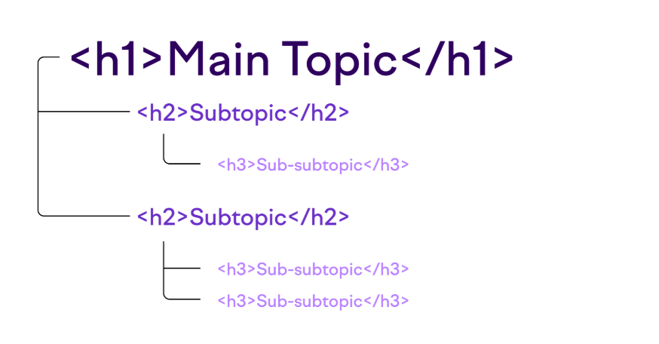
Antraščių žymėjimas (2)

Slide 28
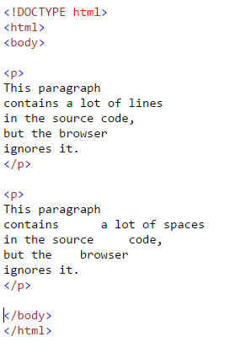

Pastraipų žymėjimas <p></p>
-- Pastraipas naršyklės automatiškai pritaiko lango dydžiui, mažinant ekraną eilutės nėra nukerpamos, o keliamos į sekančią eilutę.
-- Kiekviena eilutė užima visą lango plotį.
-- Kiekvienas nauja pastraipa prasideda iš naujos eilutės
-- Žymė <p> yra block tipo elementas

Slide 29

Šriftų keitimas tekstams
Patartina naudoti web safe šriftus, nes jie vienodai atvaizduojami visose operacinėse sistemose.
http://www.w3schools.com/cssref/css_websafe_fonts.asp
Yra galimybė naudotis Google šriftais, suinstaliuojant juos su specialia žyme.
https://fonts.google.com/

Slide 30
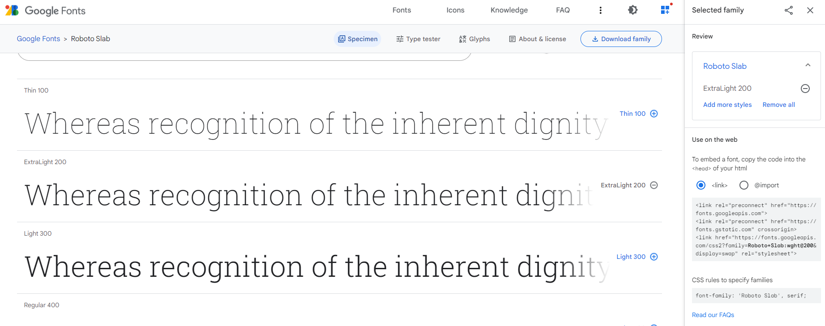
Nestandartiniai šriftai
Nestandartinių šriftų įkėlimas iš fonts.google.com
Nuoroda, kur naršyklei rasti šriftų bylas. Rašoma tarp <head>
Šrifto nurodymas
elemento stiliuje.
Šrifto pasirinkimas

Slide 31
Teksto formatavimo žymės
<b> | Pastorinti tekstą | The HTML <b> element defines bold text, without any extra importance.
<em> | Paryškinti svarbų tekstą (pasviręs tekstas) | The HTML <em> element defines emphasized text, with added semantic importance.
<i> | Pasviręs tekstas | The HTML <i> element defines italic text, without any extra importance.
<small> | Mažesnis tekstas | The HTML <small> element defines _{smaller} text
<strong> | Išryškina svarbų tekstą | The HTML <strong> element defines strong text, with added semantic "strong" importance.
<sub> | Indeksas (pažemintas tekstas) | The HTML <sub> element defines _{subscripted} text.
<sup> | Laipsnis (pakeltas tekstas) | The HTML <sup> element defines ^{superscripted} text.
<ins> | Pabrauktas tekstas | The HTML <ins> element defines inserted (added) text.
<del> | Išbrauktas (pašalintas) tekstas | The HTML <del> element defines deleted (removed) text.
<mark> | Markeriu pažymėtas tekstas (geltona spalva) | The HTML <mark> element defines marked or highlighted text
<u> | Pabrauktas tekstas | The HTML <u> element defines underline text.

Slide 32
Eilutės perkėlimas
-- Eilutės “laužimas” žyme <br> leidžia nuspręsti, kurioje vietoje tekstas nusikels į kitą eilutę vietoj to, kad tęstųsi iki lango krašto - viso pločio.
<br> yra tuščias elementas, neturintis turinio.
<br> elementas neturi uždarymo žymės.

Slide 33
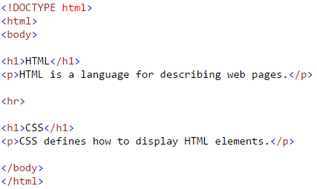
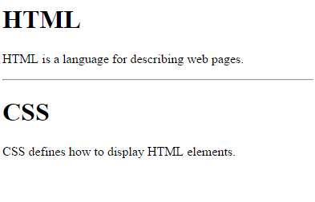
Horizontali linija
Elementas <hr> aprašo horizontalią liniją – skirtuką skirtingoms turinio temoms.
Šis elementas neturi turinio ir uždarančios žymės.

Slide 34
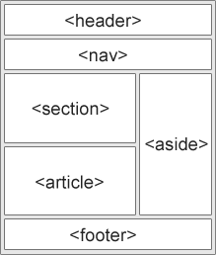
HTML5 semantiniai elementai
Semantiniai elementai konkrečiai apibrėžia savo turinį.
Pvz. <img>, <table> yra semantiniai, nes mes žinome, koks turinys į šiuos elementus yra talpinamas, o pvz. <div>, <span> nėra semantiniai, nes nėra sutarta, kokį turinį konkrečiai jie aprašo.
https://www.freecodecamp.org/news/semantic-html5-elements/

Slide 35
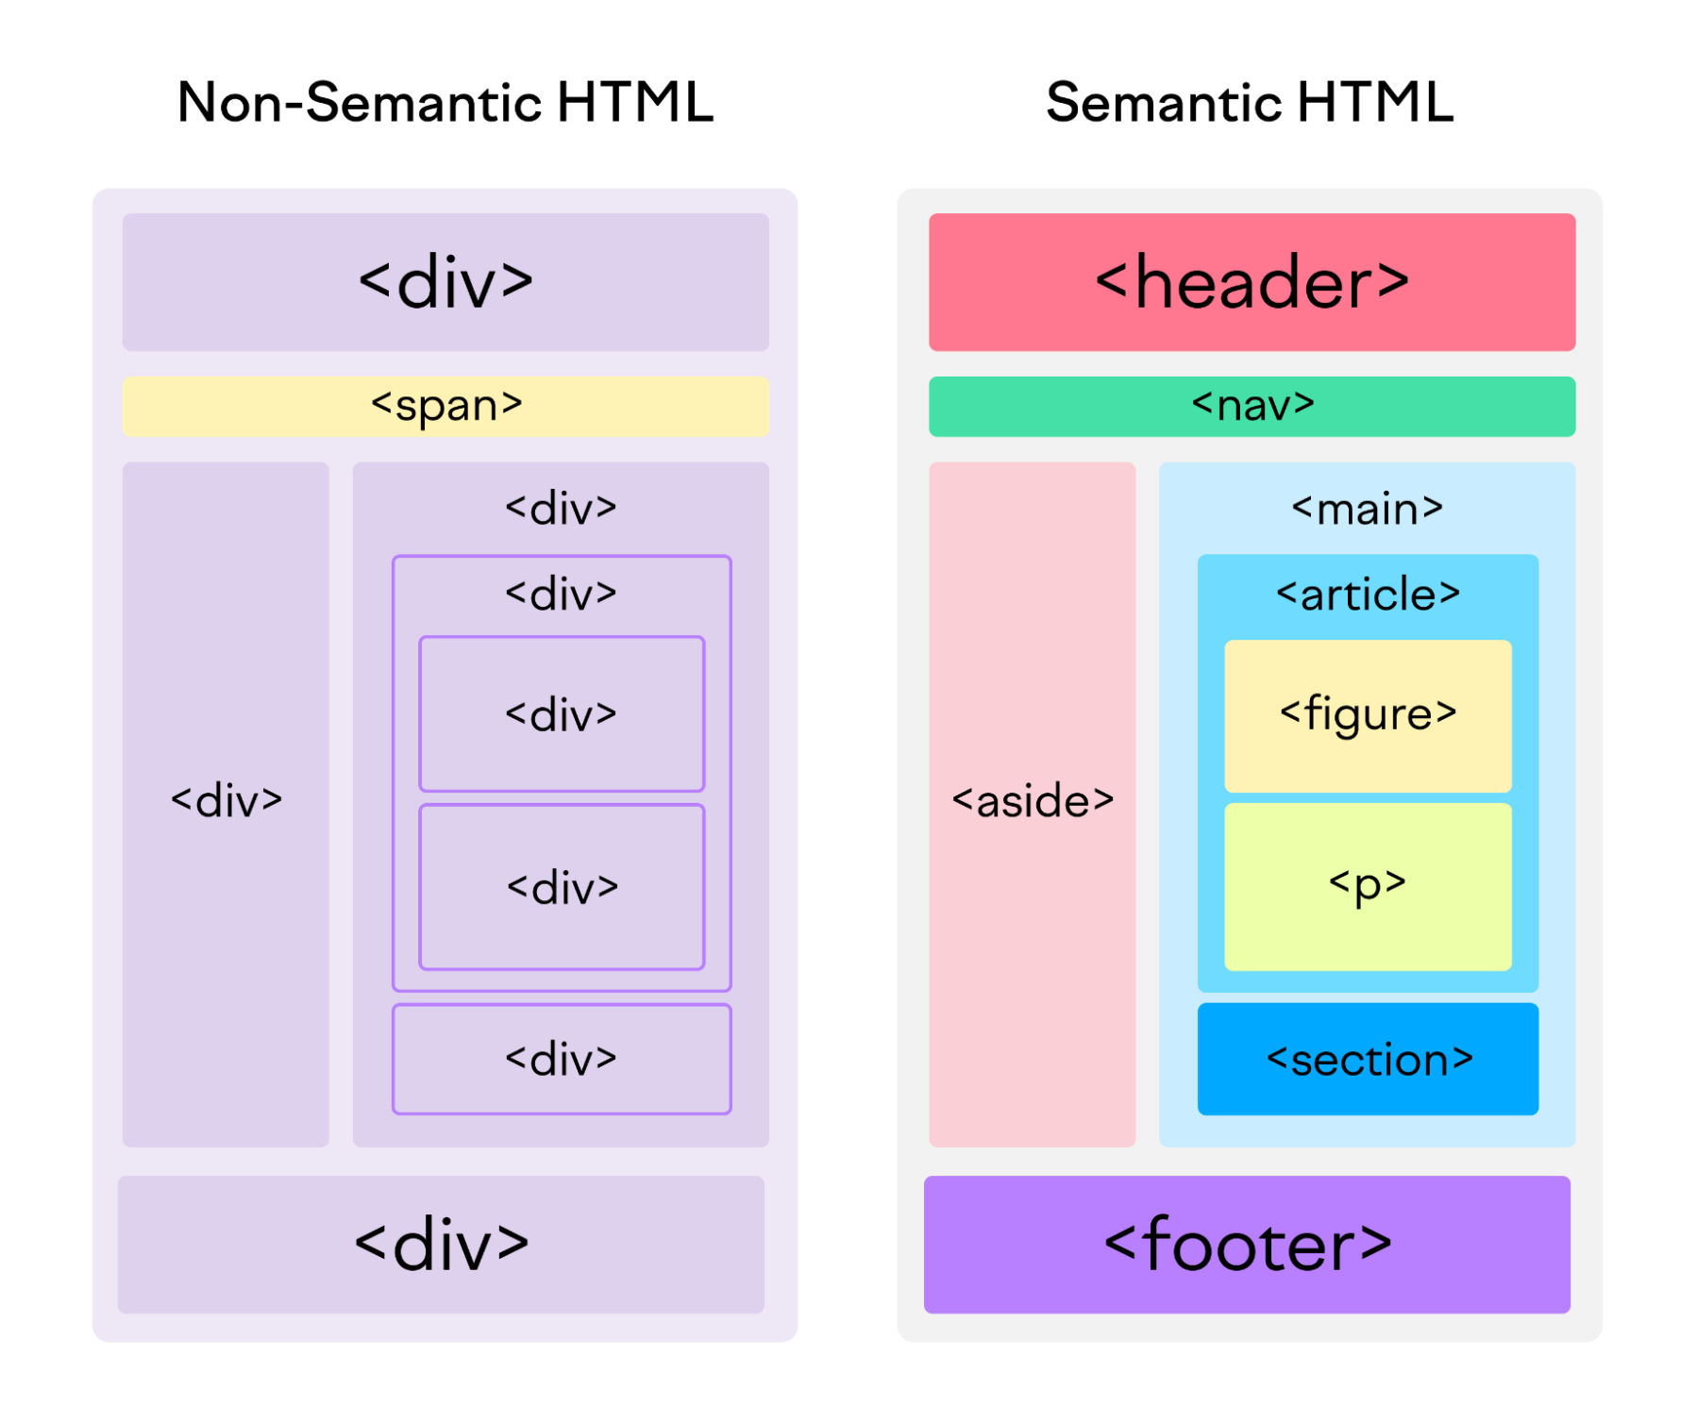
HTML5 semantiniai elementai

Slide 36
Kodėl naudojame semantinius elementus?
Lengviau skaityti kodą (code review)
SEO
Accessibility

Slide 37
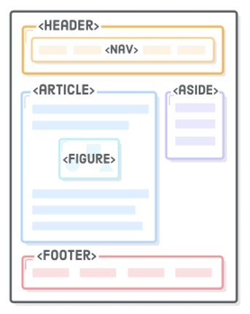
HTML5 semantiniai elementai
HTML5 turi šiuos semantinius elementus puslapio dalims apibrėžti:
<article>
<aside>
<details>
<figcaption>
<figure>
<footer>
<header>
<main>
<mark>
<nav>
<section>
<summary>
<time>
https://www.freecodecamp.org/news/semantic-html5-elements/

Slide 38
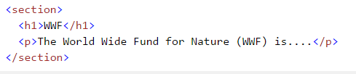
HTML5 <section> elementas
Aprašo html dokumento skyrių. Skyrius tai turinio elementų grupė turinti pavadinimą.
Pvz. įvadas, turinys ir kontaktai

Slide 39
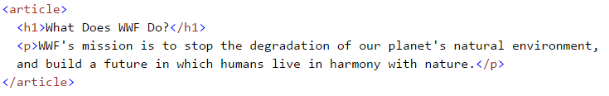
HTML5 <article> elementas
Tai visiškai savarankiška puslapio dalis – straipsnis.
Elementas gali būti naudojamas aprašant forumo įrašą „post‘ą“, blog o įrašą arba naujienų straipsnį.
<section> elementai gali turėti kelis <article> elementus ir atvirkščiai.

Slide 40
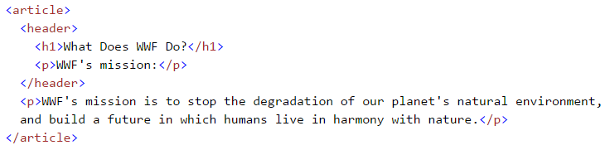
HTML5 <header> elementas
Tai elementas aprašantis elementų <section>, <article> arba pačio puslapio antraštę.
Dokumente gali būti kelios <header> žymės.

Slide 41
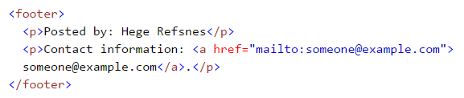
HTML5 <footer> elementas
Aprašo dokumento arba skyriaus pabaigą (footer).
Tai gali būti informacija apie autorių, kontaktai, naudojimosi sąlygos ir kt.
Puslapyje galima turėti keletą <footer> elementų.

Slide 42
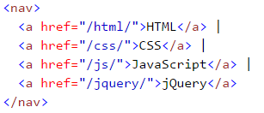

HTML5 <nav> elementas
Aprašo tinklapio navigaciją
(nuorodas į kitus puslapius - meniu)
Nuorodos puslapio turinyje rašomos be elemento <nav>.

Slide 43
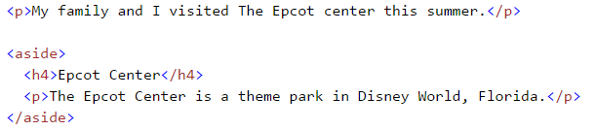
HTML5 <aside> elementas
Aprašo informaciją šone esančioje juostoje (sidebar).

Slide 44
Daugiau apie HTML5 semantinius elementus
https://www.internetingishard.com/html-and-css/semantic-html

Slide 45
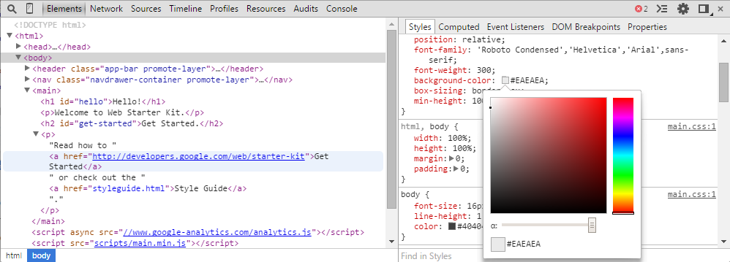
Puslapio elementų peržiūra ir testavimas naršyklėje
Chrome Developer Tools F12
Plačiau: https://developer.chrome.com/devtools

Slide 46
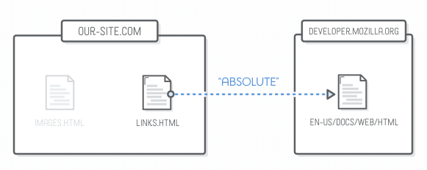
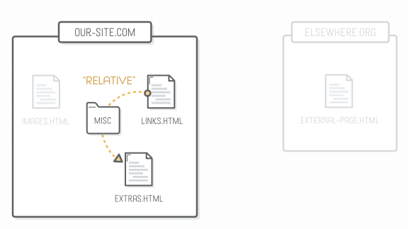

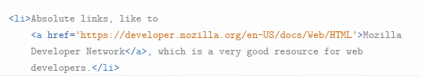
URL formavimas
URL – tai kelias iki realaus duomenų šaltinio. Tai gali būti HTML puslapis, paveiksliukas, bet kokia byla ir t.t. URL gali būti santykinis ir absoliutus.
Santykinis
Neišeinant už serverio ribų - nuorodos į tos pačios svetainės resursus.
Absoliutus
Nuorodos į kitose svetainėse esančius resursus.

Slide 47
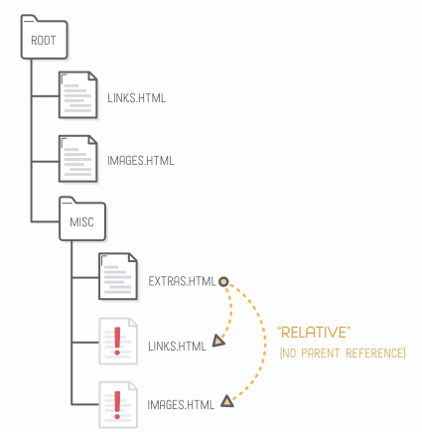

URL formavimas (santykinis)
Jei duomenų šaltinis yra tame pačiame kataloge, kaip ir byla, URL rašome tiesiog šaltinio bylos vardą: pvz.
<a href=“links.html“>

Slide 48
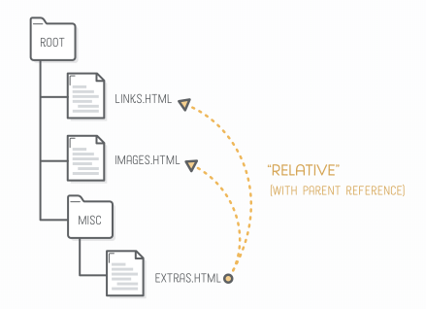

URL formavimas (santykinis)
Jeigu duomenų šaltinis yra tėviniame kataloge, URL rašome taip:
<a href=“../links.html“> (.. reiškia up)

Slide 49
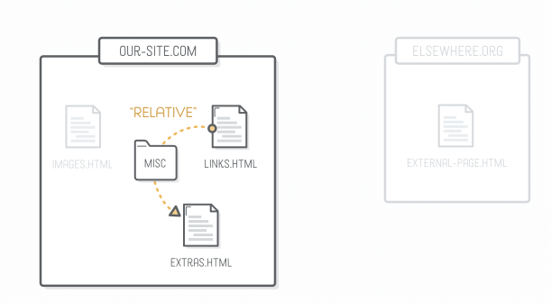

URL formavimas (santykinis)
Jeigu duomenų šaltinis yra pakatalogyje, nurodome to pakatalogio vardą: misc/extras.html.html
Šiuo atveju šaltinis extras.html yra kataloge misc.

Slide 50
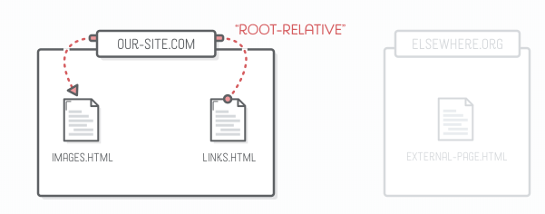

URL formavimas (santykinis)
Jeigu norime nurodyti kelią iki bylos esančios kataloge pvz. mano_html, o šis katalogas yra šakniniame serverio kataloge, rašome: <a href="/mano_html/default.asp">HTML tutorial</a>

Slide 51
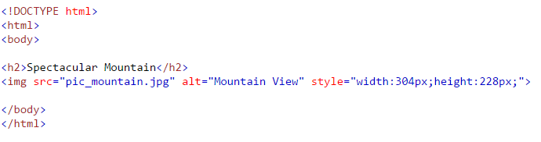
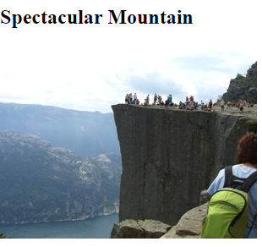
Paveiksliukų įterpimas
Paveiksliukai į HTML dokumentą įterpiami elementu <img>, kuris turi atributus, bet neturi uždarančios žymės.
Atributas alt yra privalomas. Tai paveiksliuko aprašymas, skirtas rodyti tada, kai dėl tam tikrų priežasčių nematome paveiksliuko.
Visada nurodykite paveikslėlio aukštį ir plotį. Jei to nepadarysite, puslapis mirgės, kol užkraus paveiksliuką.

Slide 52
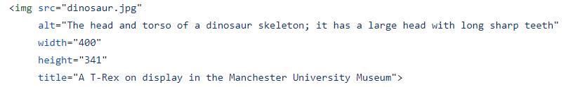
Paveiksliukų įterpimas
Paveiksliukai gali turėti atributą title, kuriuo pridėtas tekstas matomas užvedus pele ant paveiksliuko.

Slide 53
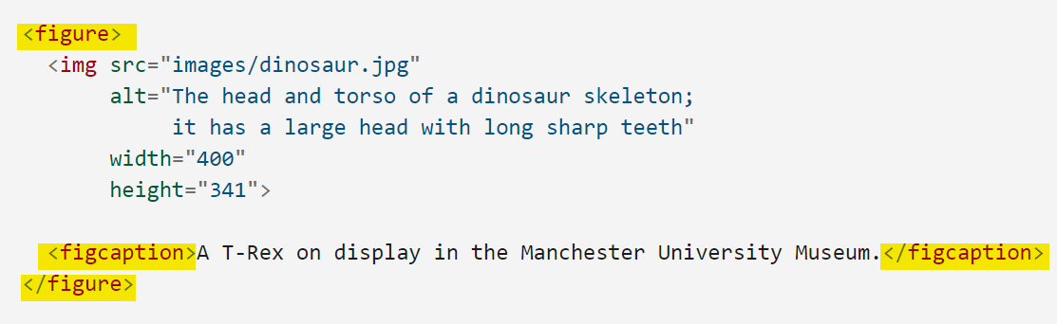
Paveiksliukų įterpimas
Paveiksliukai HTML5 semantiniais elementais žymimi taip:

Slide 54
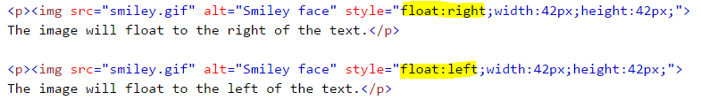
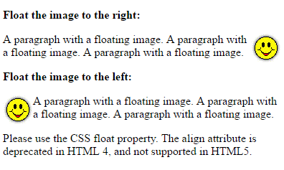
Paveiksliuko ir teksto lygiavimas

Slide 55
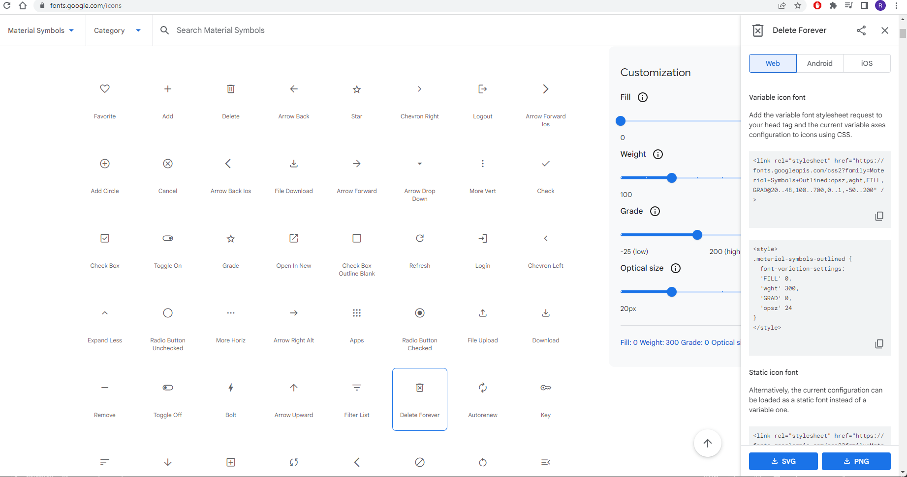
Ikonos- vektoriniai paveiksliukai
Google Material Symbols
https://fonts.google.com/icons

Slide 56
Nuorodos
Bendra nuorodos sintaksė:
Jeigu nuoroda veda į kitą svetainę, ji turėtų atsidaryti naujame lange:
Notes:
56

Slide 57
Nuorodos į žymeklius
Žymekliu galime pažymėti bet kurią puslapio vietą ir tiksliai į tą vietą galime sukurti nuorodą:
1. Sukuriame žymeklį:
2. Nuoroda į žymeklį:
tame pačiame puslapyje:
kitame puslapyje:

Slide 58
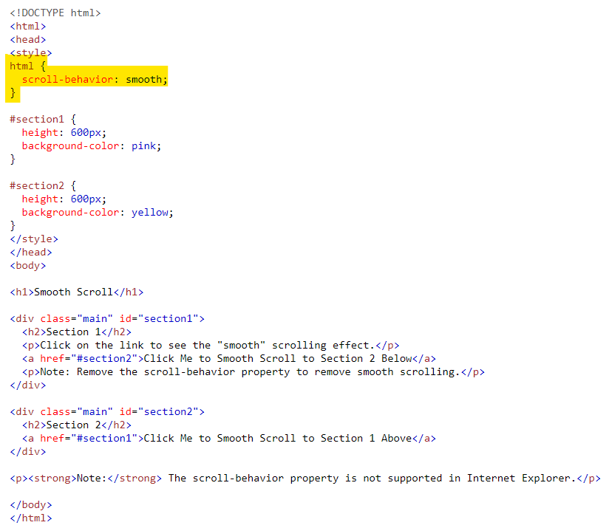
Nuorodos į žymeklius
Kad turinys pereinant prie žymeklio slinktųsi gražiau, o ne "šoktų"

Slide 59




HTML sąrašai
Sąrašai yra:
Numeruoti (Ordered);
Nenumeruoti (Unordered);
Aprašymų (Description);
Įdėtiniai (Nested).

Slide 60


Nenumeruoti sąrašai
Markeris (išvardijimo simbolis)
Markeris gali būti:
disc | Skritulys
circle | Apskritimas
square | Stačiakampis
none | Be markerio

Slide 61


Numeruoti sąrašai
Numeravimo simbolis gali būti:
type="A" – didžiosios raidės
type="a" – mažosios raidės
type="I" – romėniški skaičiai didieji
type="i" – romėniški mažieji skaičiai

Slide 62


Aprašymų sąrašai
<dl> aprašo patį sąrašą;
<dt> aprašo terminą, kurį aprašysim, paaiškinsim;
<dd> aprašo patį paaiškinimą

Slide 63


Sąrašus galima įdėti vieną į kitą

Slide 64


Sąrašai su paveiksliukais

